Slide 1
Θεματική ανάλυση

Slide 2
Θεματική ανάλυση

Slide 3
Η θεματική ανάλυση σε πέντε βήματα
Μετεγγραφή (απομαγνητοφώνηση)
Προσεκτική ανάγνωση των κειμένων. Εντοπισμός & συγκέντρωση των αποσπασμάτων που αντιστοιχούν σε κάθε ερώτημα και υποερώτημα.
Κωδικοποίηση
Μετάβαση από τους κωδικούς στα θέματα
Έκθεση των ευρημάτων

Slide 4
Ερωτήματα
Ποιοι παράγοντες (εσωτερικοί και εξωτερικοί) με οδήγησαν α) στην επιλογή του συγκεκριμένου επαγγέλματος και β) στη συγκεκριμένη ειδίκευση;
Ποιες είναι οι εκπαιδευτικές/επαγγελματικές μου αξίες;
α. τι θεωρώ σημαντικό στην εκπαίδευση/επαγγελματική μου δράση;
β. ποιος θεωρώ ότι είναι ο ρόλος μου σε αυτή την προοπτική;

Slide 5
Προσεκτική ανάγνωση κειμένων – συσχέτιση με ερωτήματα
Επιχειρούμε μια θεματική ανάλυση του υλικού μας με σκοπό
α. να ανιχνεύουμε θέματα (δηλαδή επαναλαμβανόμενα μοτίβα νοήματος) σχετικά με τους παράγοντες επιλογής και τις εκπαιδευτικές αξίες
β. να τα οργανώσουμε με τέτοιο τρόπο ώστε να απαντήσουμε στα ερωτήματα που έχουμε θέσει

Slide 6
Κωδικοποίηση
Λόγοι επιλογής επαγγέλματος:
Βιοπορισμός
Έμφυλη καταλληλότητα
Κοινωνική προσφορά
……….
Ρόλος «εκπαιδευτικού» ειδικής αγωγής
Ενισχύει κίνητρα για μάθηση
Διευκολύνει τη μαθησιακή εξέλιξη
Ενισχύει τις διαδικασίες ενεργητικής μάθησης
……..

Slide 7
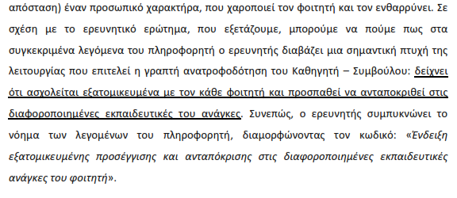
Κωδικοποίηση

Slide 9
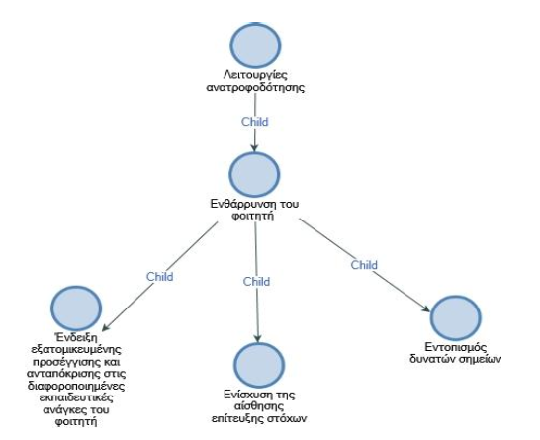
Μετάβαση από τους κωδικούς στα θέματα

Slide 10
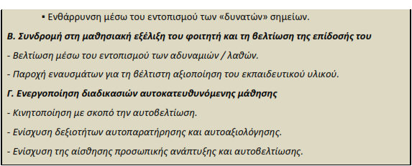

Slide 11
Έκθεση των ευρημάτων

